Slide 1
はじめてのディープラーニング
第三章：ディープラーニングに必要な数学

Slide 2
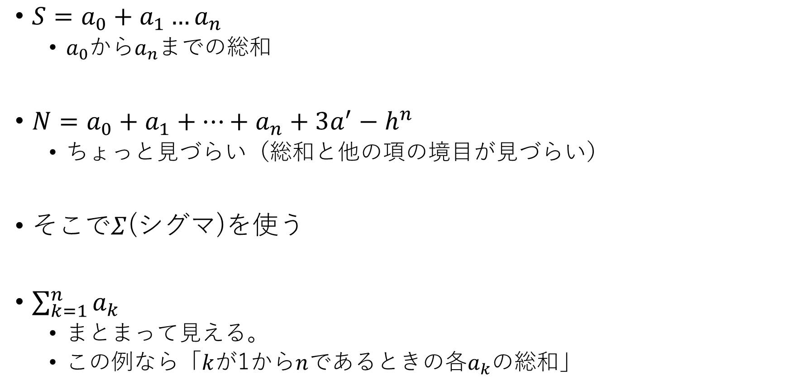
1.総和
$S=a_{0}+a_{1}…a_{n}$
$a_{0}$から$a_{n}$までの総和
$N=a_{0}+a_{1}+…+a_{n}+3a^{′}−h^{n}$
ちょっと見づらい（総和と他の項の境目が見づらい）
そこで$Σ$(シグマ)を使う
$\sum_{k=1}^{n}{a_{k}}$
まとまって見える。
この例なら「$k$が1から$n$であるときの各$a_{k}$の総和」

Slide 3
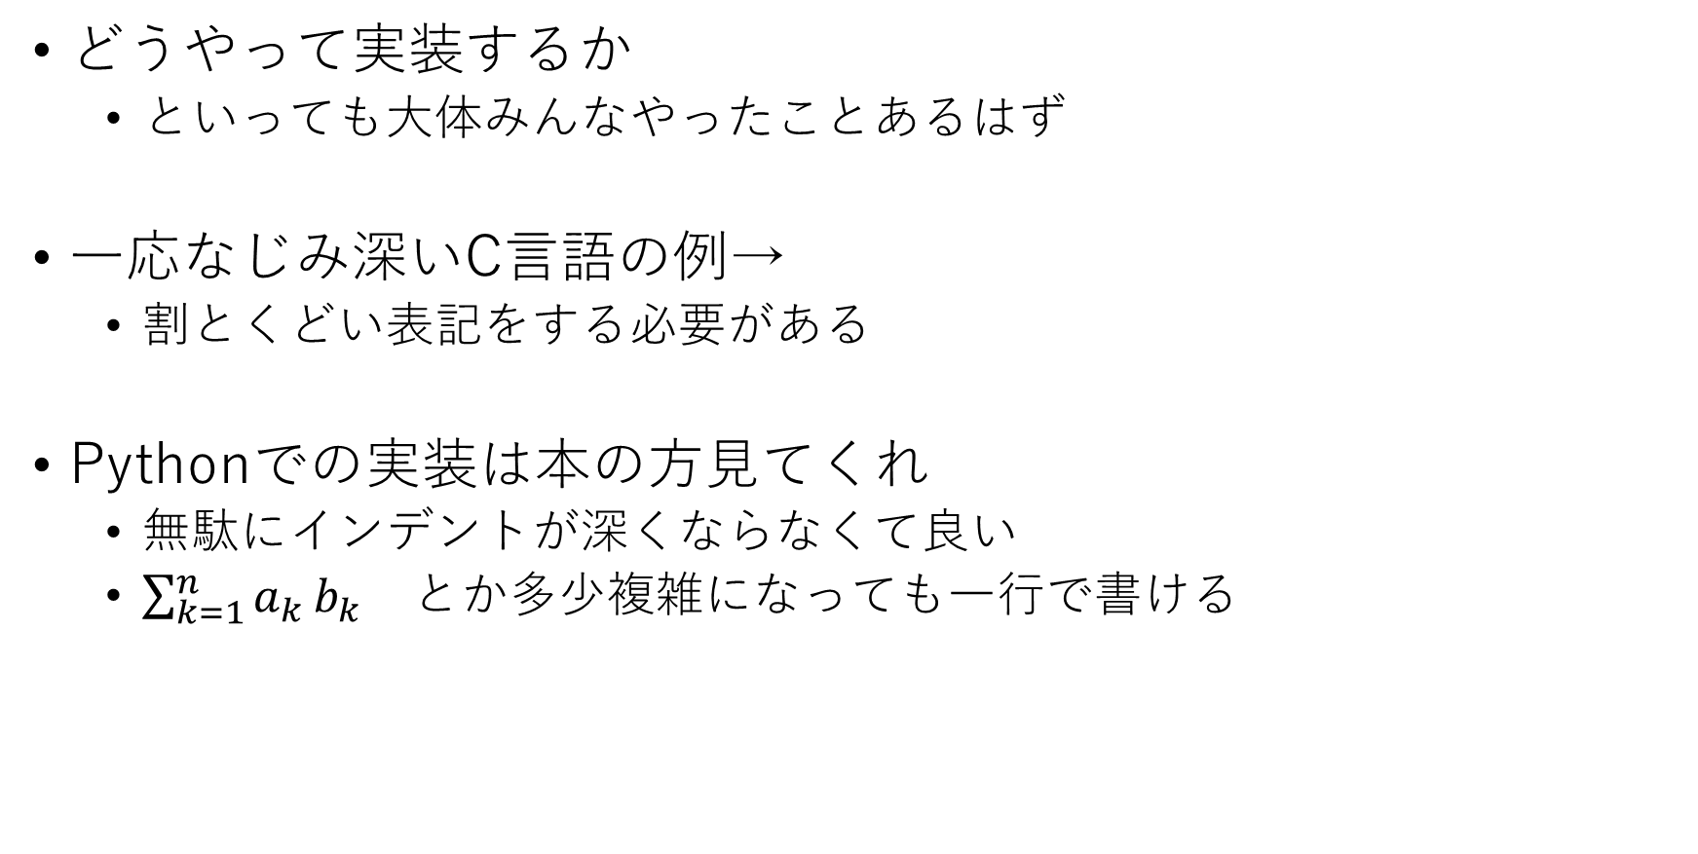
1.総和
void main (void)
{
int a[]={1,2,3,4,5};
int sum=0;
//ここから
for(int i=0;i<_countof(a);i++)
{
sum+=a[i];
} //ここまでが総和を求めるコード
}
どうやって実装するか
といっても大体みんなやったことあるはず
一応なじみ深いC言語の例→
割とくどい表記をする必要がある
Pythonでの実装は本の方見てくれ
無駄にインデントが深くならなくて良い
$\sum_{k=1}^{n}{a_{k}}b_{k}$ とか多少複雑になっても一行で書ける

Slide 4
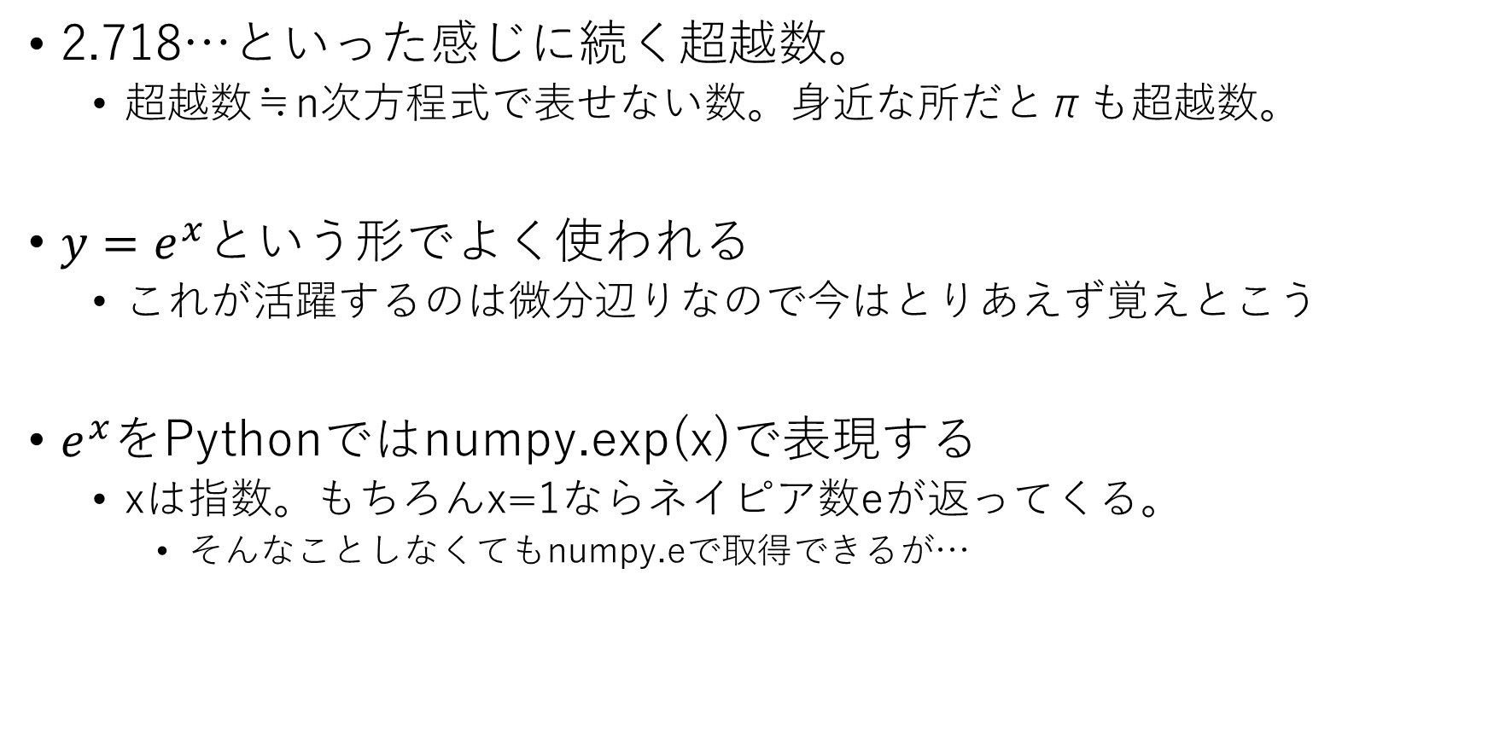
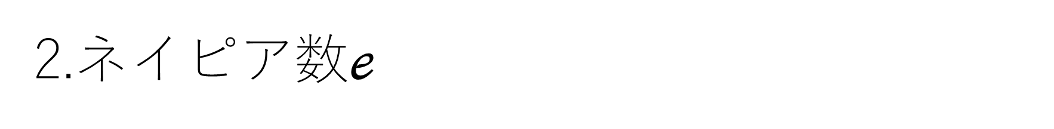
2.ネイピア数$ℯ$
2.718…といった感じに続く超越数。
超越数≒n次方程式で表せない数。身近な所だとπも超越数。
$y=e^{x}という形で$よく使われる
これが活躍するのは微分辺りなので今はとりあえず覚えとこう
$e^{x}を\text{Python}では$numpy.exp(x)で表現する
xは指数。もちろんx=1ならネイピア数eが返ってくる。
そんなことしなくてもnumpy.eで取得できるが…

Slide 5
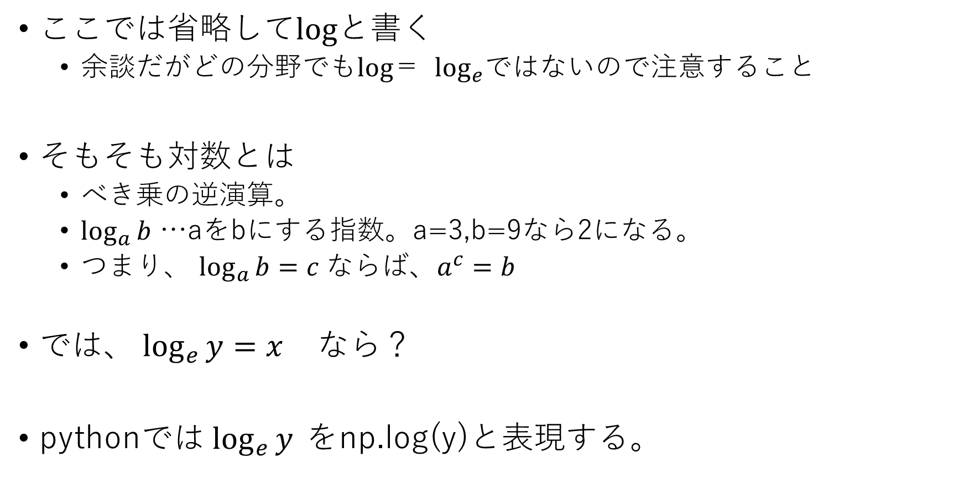

3.自然対数$\log_{e}{3}$
ここでは省略して$log$と書く
余談だがどの分野でも$log$＝ $\log_{e}$ではないので注意すること
そもそも対数とは
べき乗の逆演算。
$\log_{a}{b}$ …aをbにする指数。a=3,b=9なら2になる。
つまり、 $\log_{a}{b=c ならば、a^{c}=b}$
では、$\log_{e}{y=x}$ なら？
pythonでは$\log_{e}{y} を$np.log(y)と表現する。

Slide 6

スカラーとベクトル
スカラー
一つの値
数直線上に存在している
正の値と負の値と０
ここではaとか$γ$で示される
ベクトル
スカラーn個で構成される一次元配列
数直線上に存在するとは限らない
std::vectorの語源は多分ここ
ここでは$\vec{p}のように$示される

Slide 7
行列、テンソル
行列
二次元配列
行と列がごっちゃになりがち
本の方に書いてあるやつは3行4列の配列
ここではイタリックの大文字アルファベット
テンソル
スカラーを複数の次元に並べたもの
1次元でも良いのでスカラーもテンソルの一種と言える
スカラーは0階、ベクトルは1階…と数える。N次元配列はN階。
Pythonでは0階以外のテンソルの階数を変換可能
A[12]をA[3][4]にしたり、A[2][2][3]にしたり…
要素数を合わせる必要はあります。

Slide 8
行列の積 その一
行列*スカラー
行列側の全要素にスカラーの値が掛かります
pythonでは n*A と表現できます
行列*行列（アダマール積）
同一箇所の要素同士の積を計算します
pythonでは B *A と表現できます

Slide 9
行列の積 その二
行列*行列（ドット積）
84ページ一番上の例の3行目を日本語で表現すると…
（Aの1行*Bの1列の総和）（Aの1行*Bの2列の総和）
（Aの2行*Bの1列の総和）（Aの2行*Bの2列の総和）
Pythonではnumpy.dot(A,B)と表現できる
演算の処理上、Aの行数とBの列数が合わないといけない。
AとBを入れ替えると答えが変わってしまう
理解しにくい部分なので別の表現を次のスライドで示す
行列*ベクター
ベクター側を1行の行列と解釈して演算を行う。

Slide 10
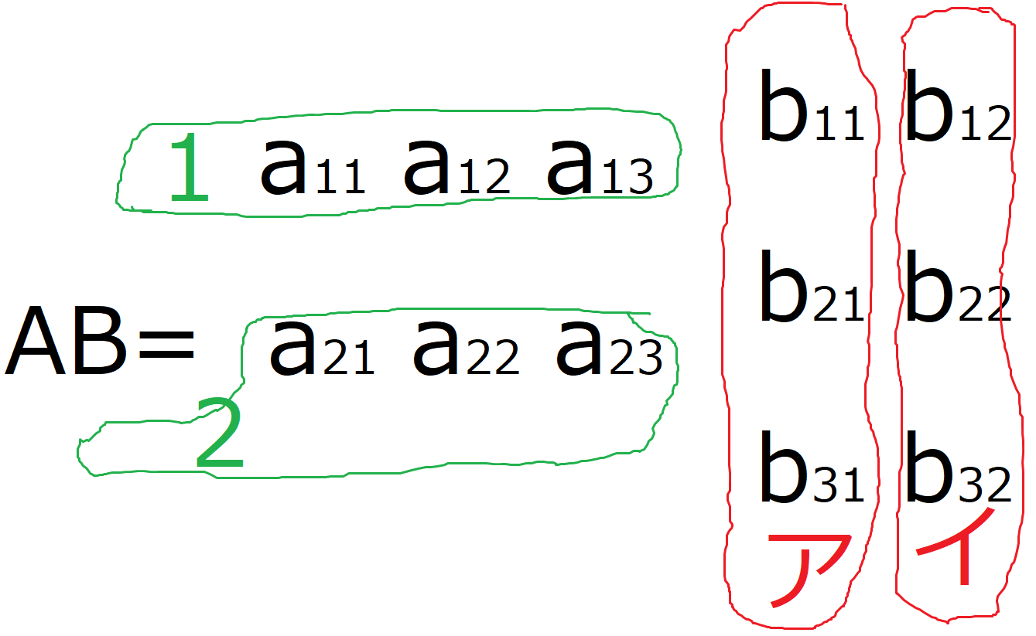
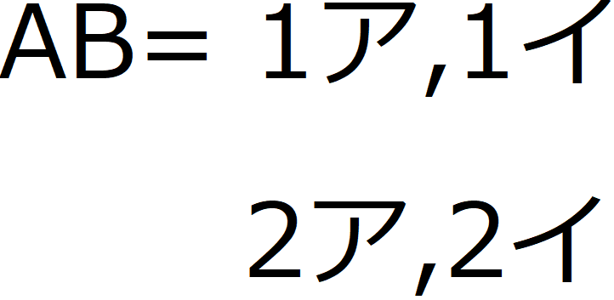

Slide 11
行列の転置
行と列を入れ替える
そのままだとドット積を行えないときに役立つ
2*3の行列と2*3の行列はドット積が行えないが、片方を3*2に変換すれば2*3・3*2でドット積が可能になる。
numpy.array.Tで転置されたarrayを取得できる

Slide 12
微分
ある関数における各点上の変化の割合を求めること
一応極限の概念が出てくるので解説
極限とは？
89ページにあるlimとかいうやつ
Limの下にある指示に従って右の式を解く

Slide 13
常微分
ある関数f(x)について、その関数の微小な範囲dxとその範囲におけるf(x)の変化量を用いてf’(x)を求める
このとき

